Slide 1
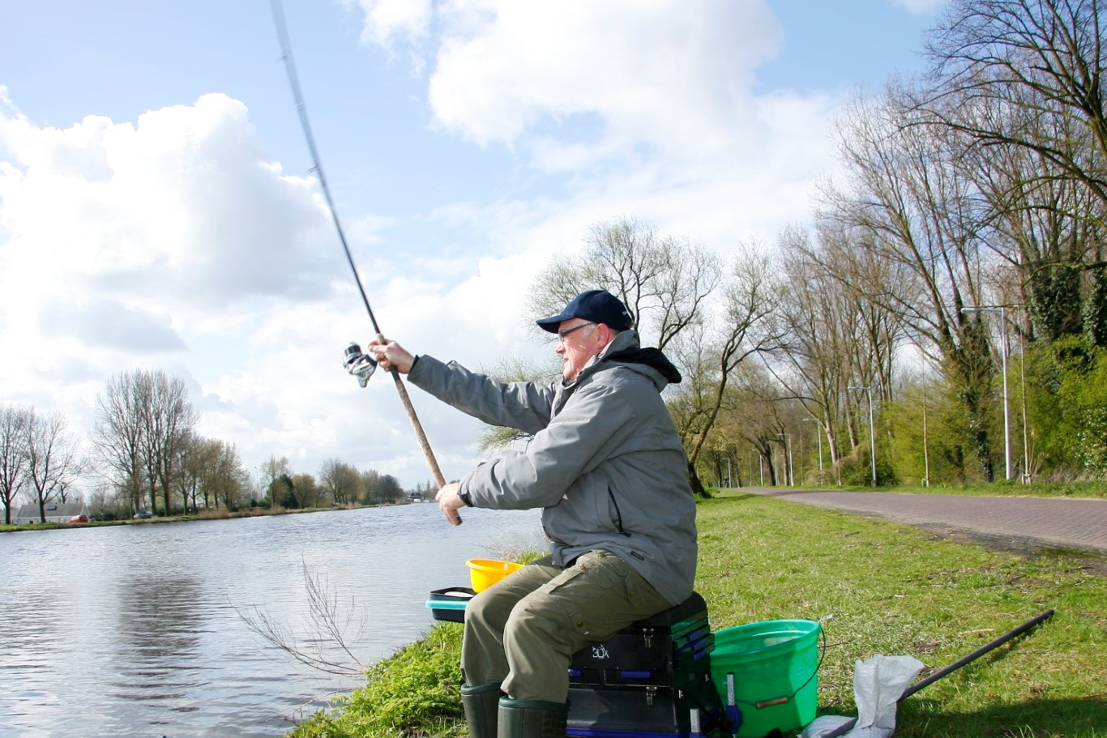
Workshop Leer vissen met de feederhengel

Slide 2
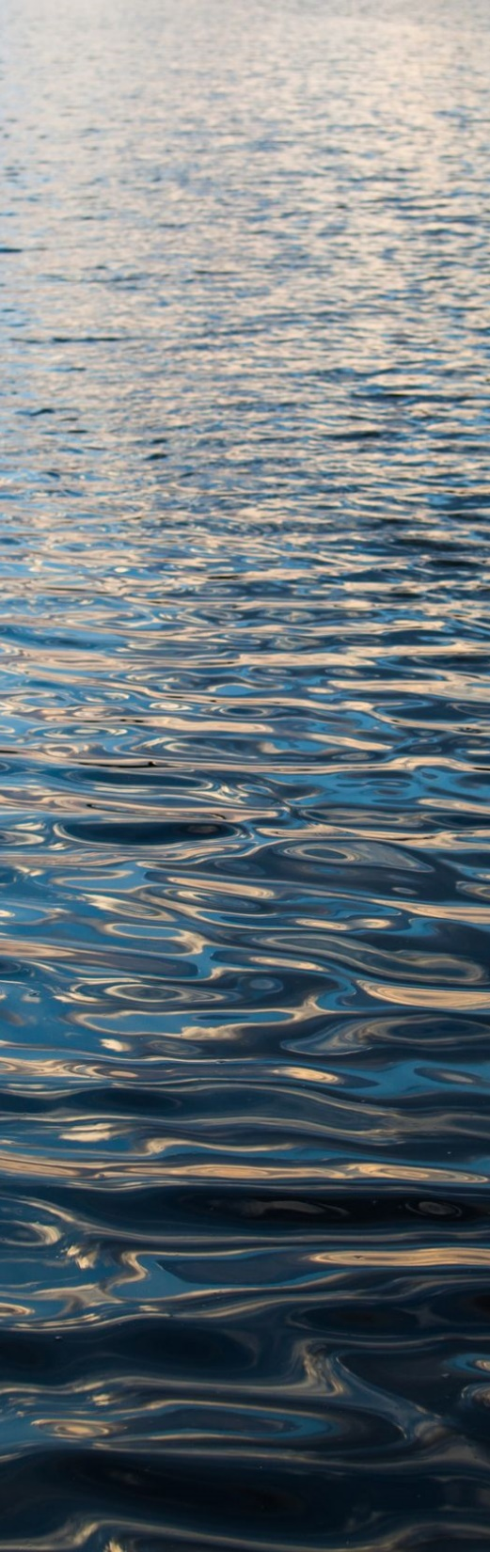
Leer vissen met de feederhengel
Deze presentatie is een onderdeel van de workshop ‘Iedereen kan leren vissen met de feederhengel’. Tijdens deze workshop zijn de beginselen van het vissen met de feederhengel geleerd. In deze presentatie wordt verder ingegaan op de praktijk van het vissen, als voorbereiding op de eerste vissessie!
Deze onderwerpen komen aan bod:
Wat kun je vangen?
Waar ga je vissen?
De beste aassoorten
Vissen en vangen

Slide 3
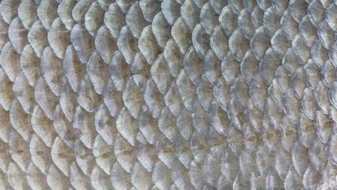
Wat kun je vangen?

Slide 4
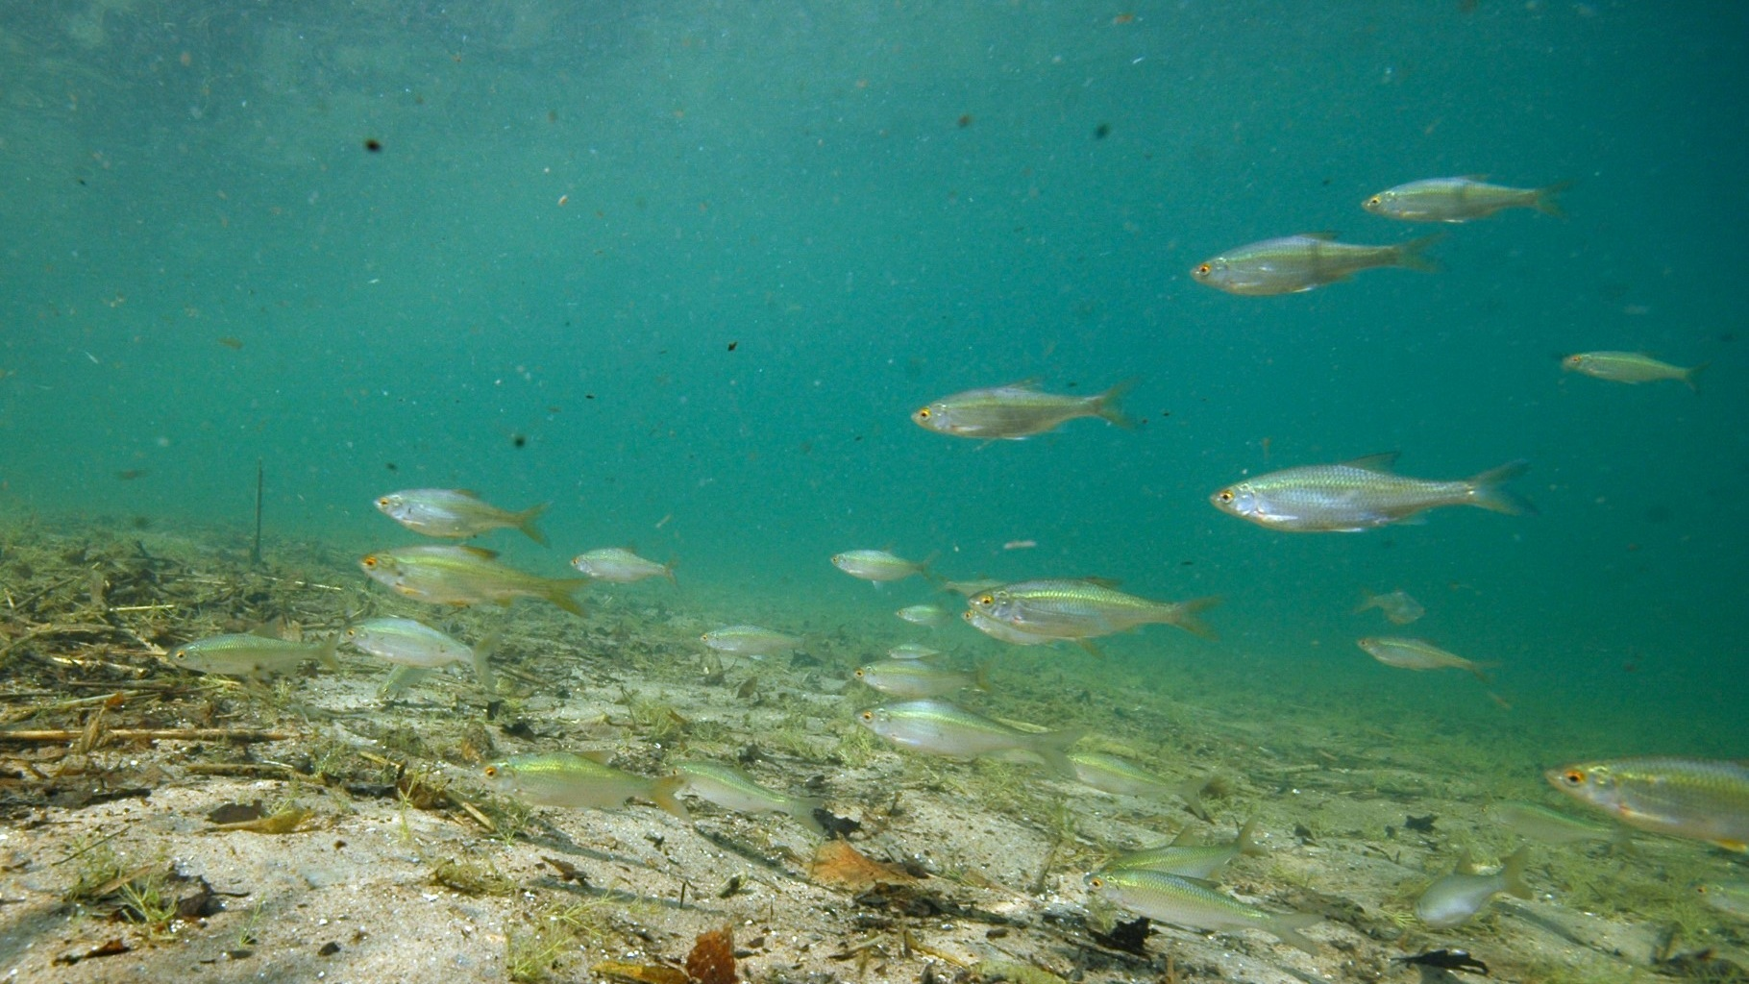
Blankvoorn

Slide 5
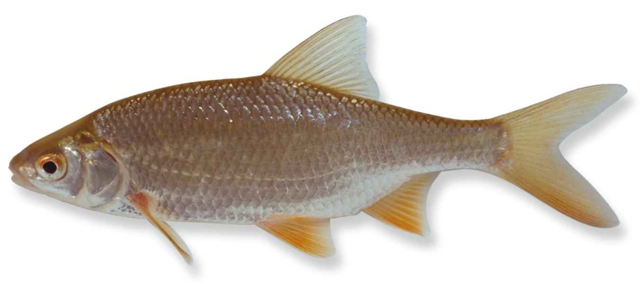
Blankvoorn
Herkenning: zilverachtige schubben, oranjerode vinnen en een roodoranje vlek boven in het oog. Vaak wordt hij verward met de ruisvoorn, maar er is een duidelijk verschil in de bekstand en de vinnen. Bij de blankvoorn wijst de bek recht naar voren en staat de rugvin recht boven de buikvinnen. De bek van de ruisvoorn wijst schuin omhoog en de rugvin staat iets achter de buikvinnen.
Maximale lengte: circa 45 centimeter.
Voorkomen: Blankvoorn komt in de meeste zoete en brakke wateren voor.
Geschikte aassoorten: maden, brood, wormen.
Materiaal: onderlijn van 12-14/00 dik, haakje maat 16.

Slide 6
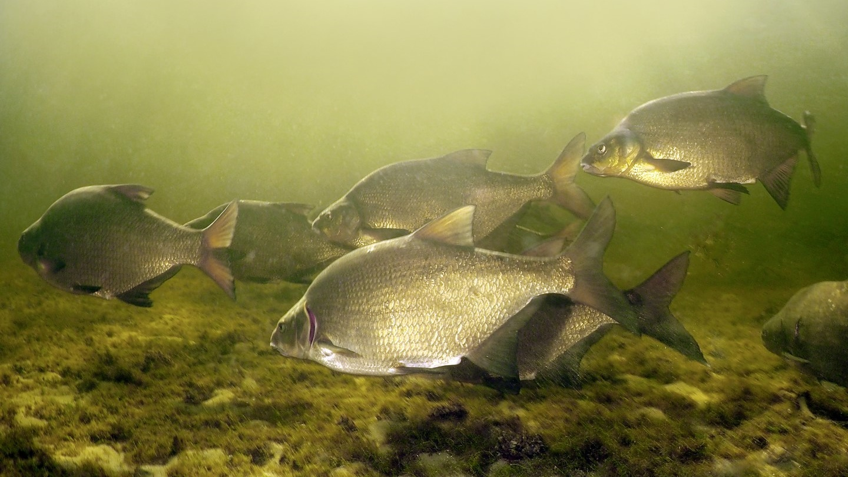
Brasem

Slide 7
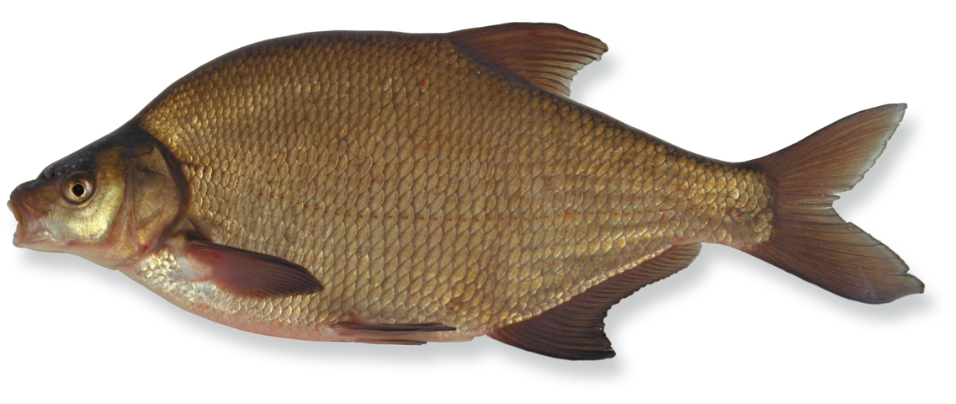
Brasem
Herkenning: hoge rug en afgeplatte lichaamsvorm. De is onderstandig en uitstulpbaar. De bovenkant van de kop en de rug is donkergrijs gekleurd, de zijkant is zilvergrijs, bij oudere vissen vaak geelbruin. De rugvin is driehoekig en de anaalvin is opvallend lang.
Maximale lengte: circa 75 centimeter.
Voorkomen: Brasem komt in de meeste zoete en brakke wateren voor.
Geschikte aassoorten: maden, wormen, brood, blikmais, pellets.
Materiaal: onderlijn van 12-14/00 dik, haakje maat 14 of 16.

Slide 8
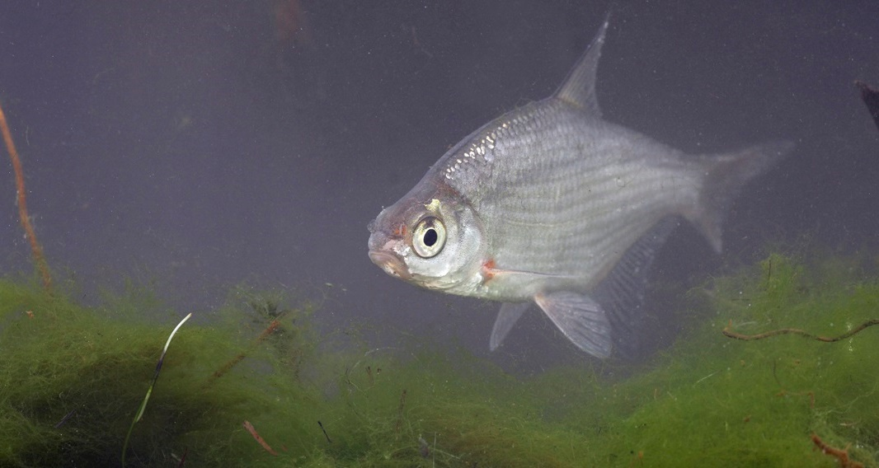
Kolblei

Slide 9
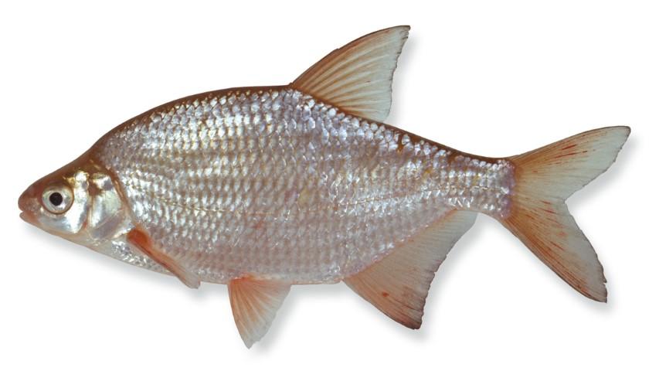
Kolblei
Herkenning: zilverachtige flanken met iets rode kleur in de vinnen. De bek is onderstandig. Kan worden verward met de brasem. Een verschil zie je onder meer aan het oog: bij de kolblei is het oog in verhouding groter dan bij de brasem. Ook zijn de schubben van een kolblei in verhouding groter dan die van de brasem.
Maximale lengte: circa 40 centimeter.
Voorkomen: komt in vrijwel alle watertypen in Nederland voor.
Geschikte aassoorten: maden, brood, wormen.
Materiaal: onderlijn van 12-14/00 dik, haakje maat 16.

Slide 10
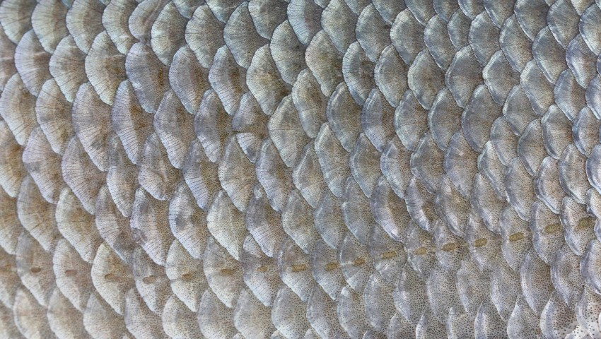
Waar ga je vissen?

Slide 11
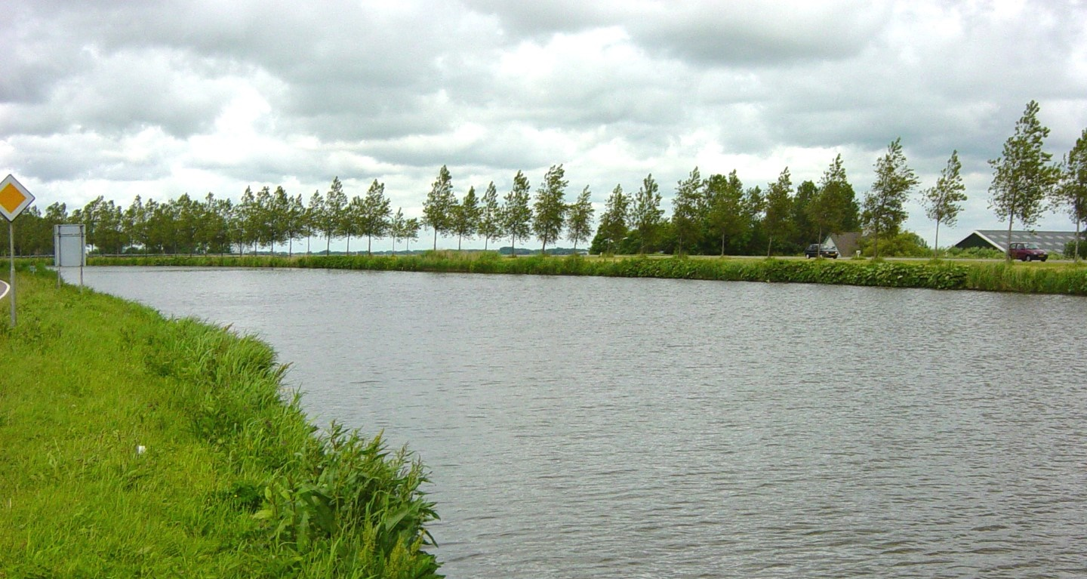
Grotere wateren in de buurt

Slide 12
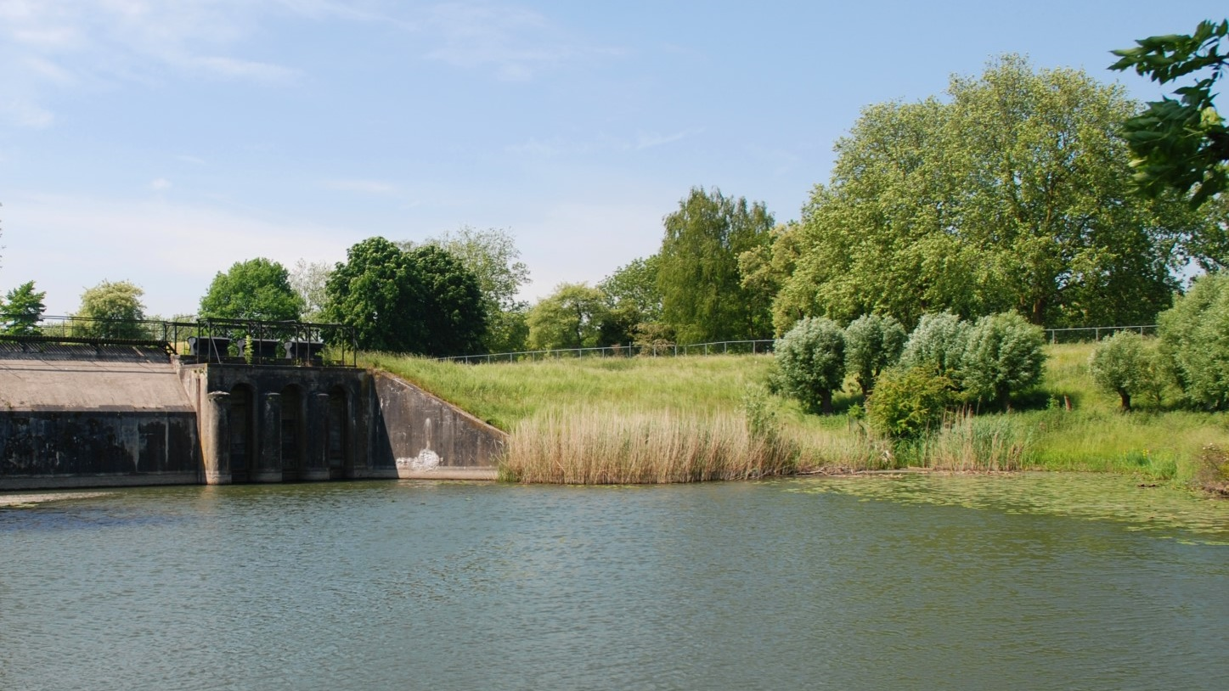
Fortgrachten

Slide 13
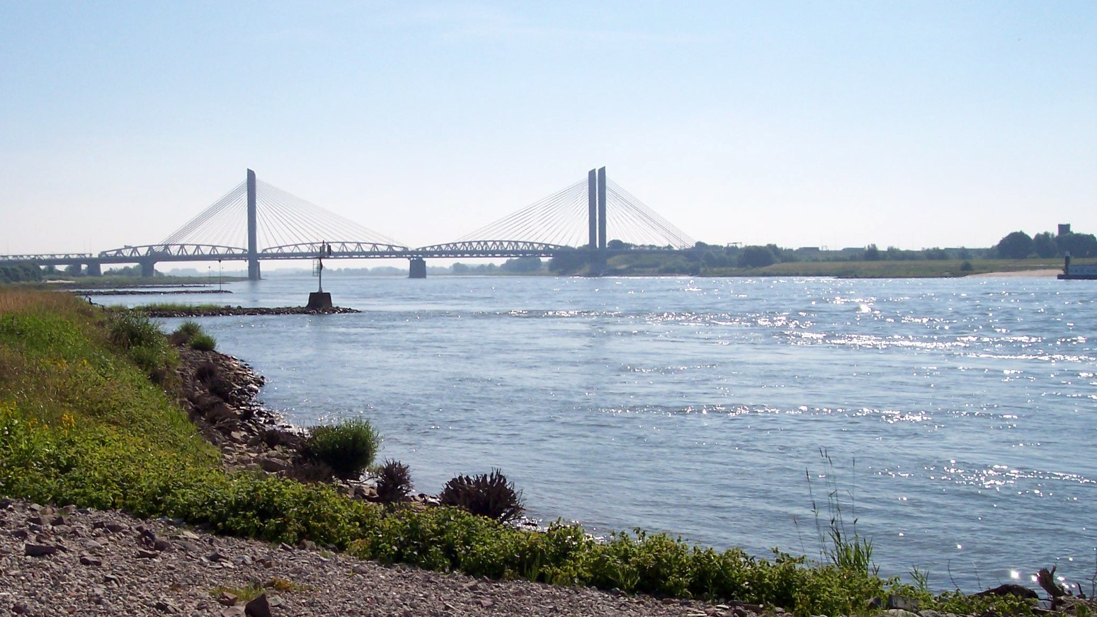
Rivieren

Slide 14
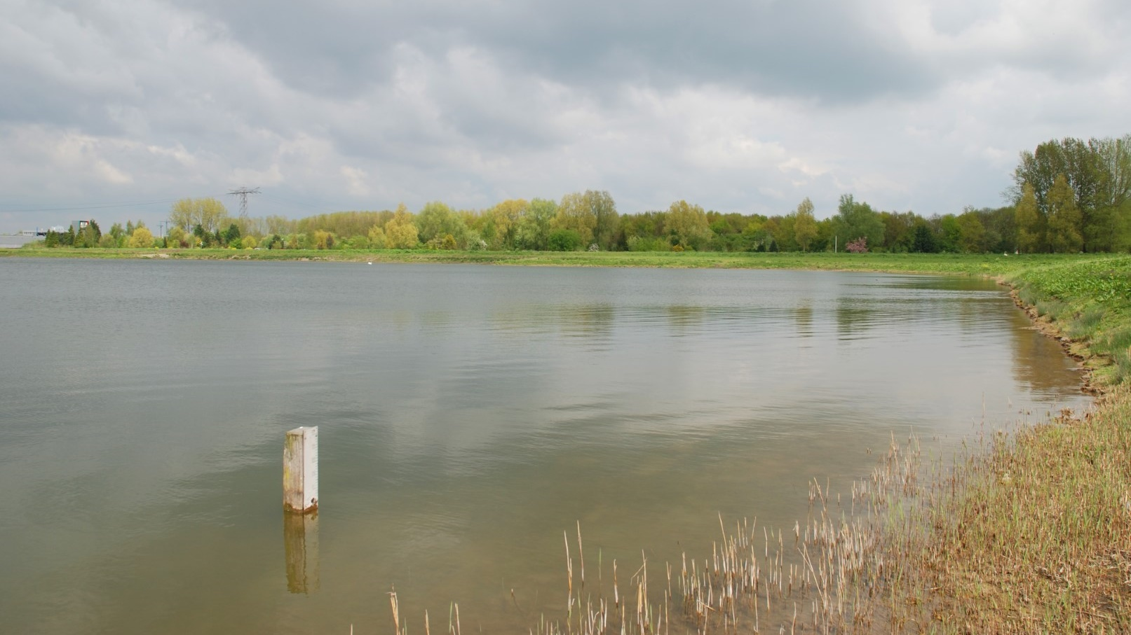
Zandwinplassen

Slide 15
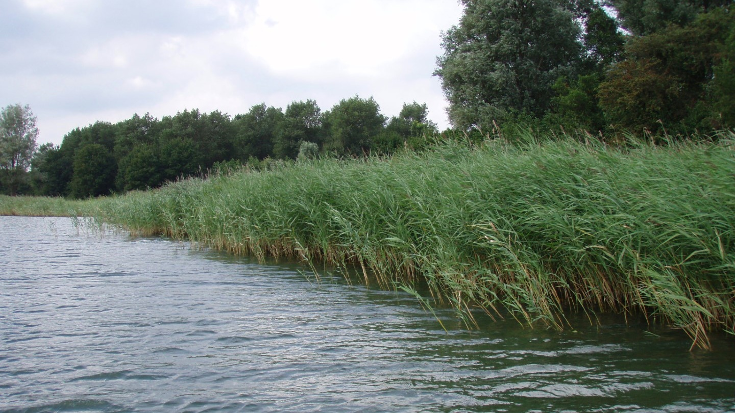
Rietkragen

Slide 16
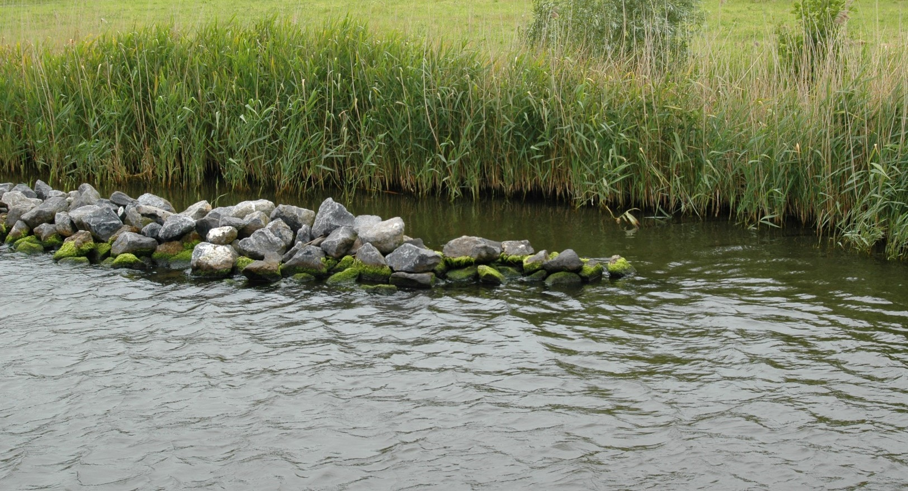
Steenstort

Slide 17
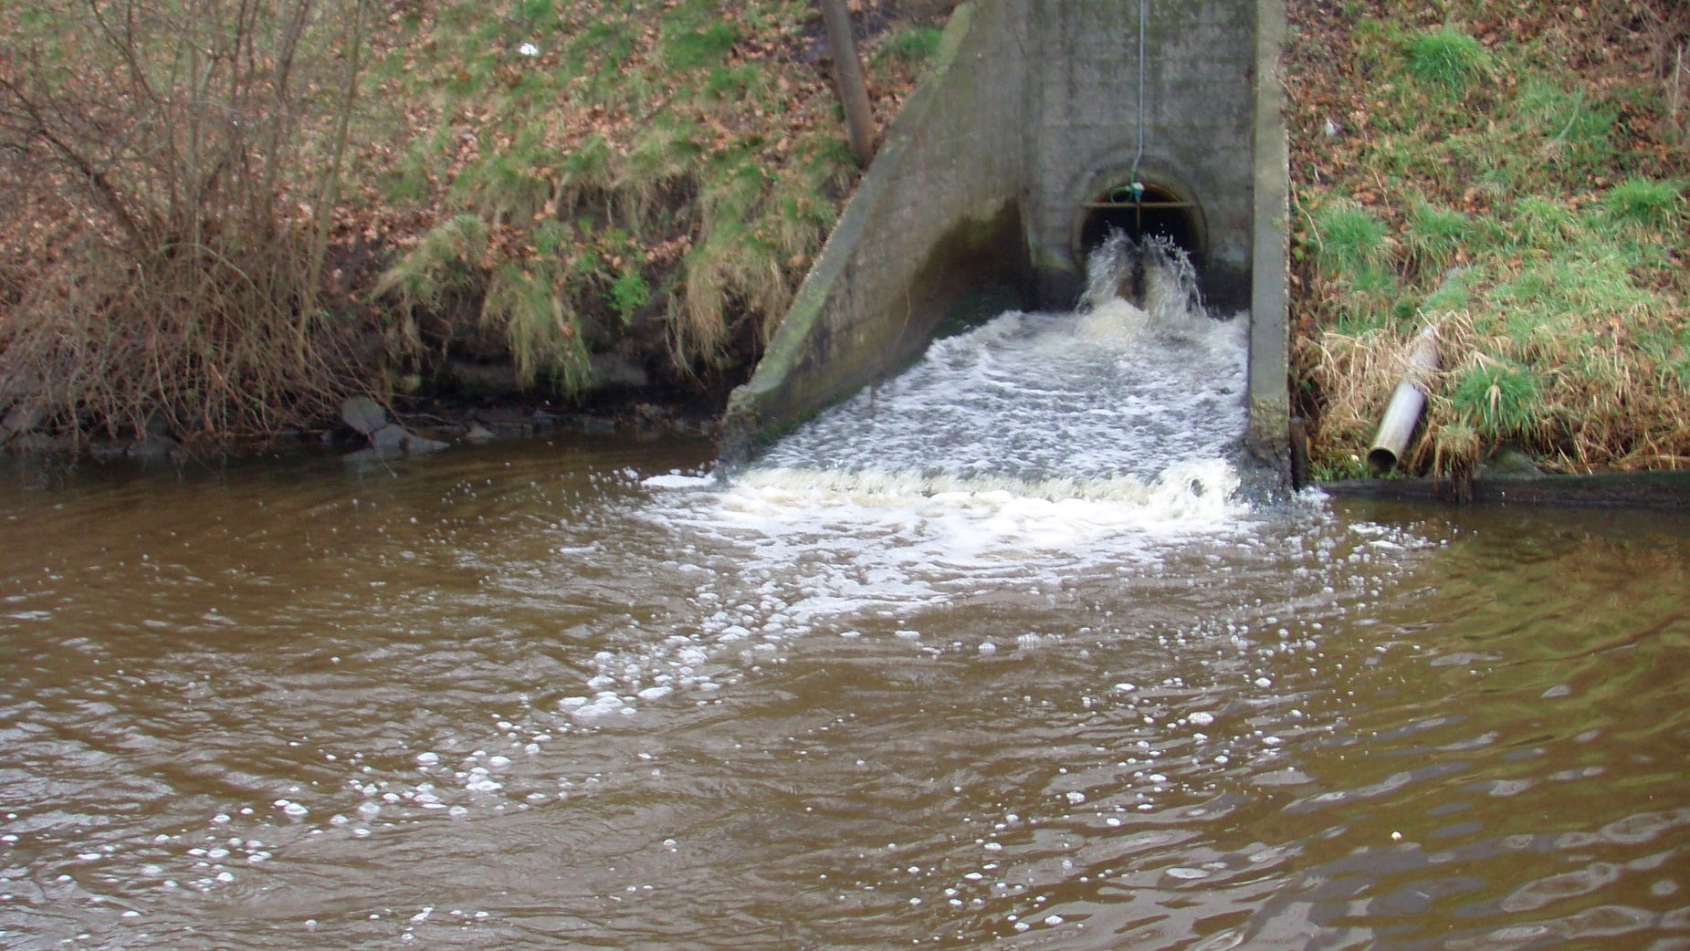
Instroom van water

Slide 18
De beste aassoorten

Slide 19
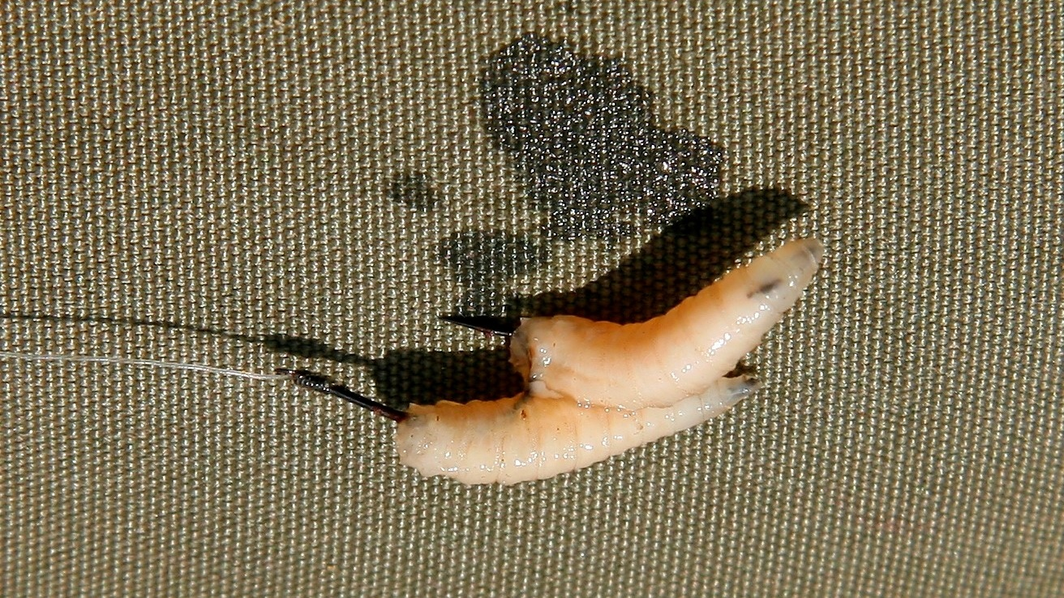
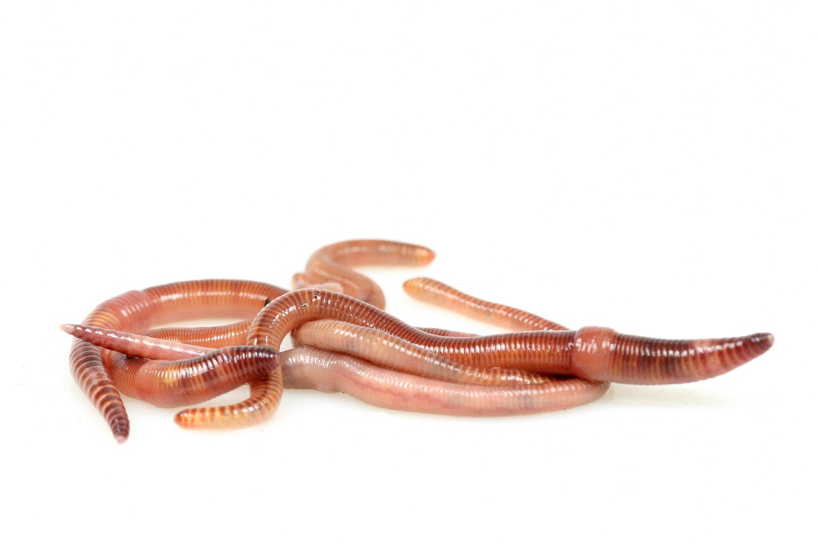
Maden

Slide 20
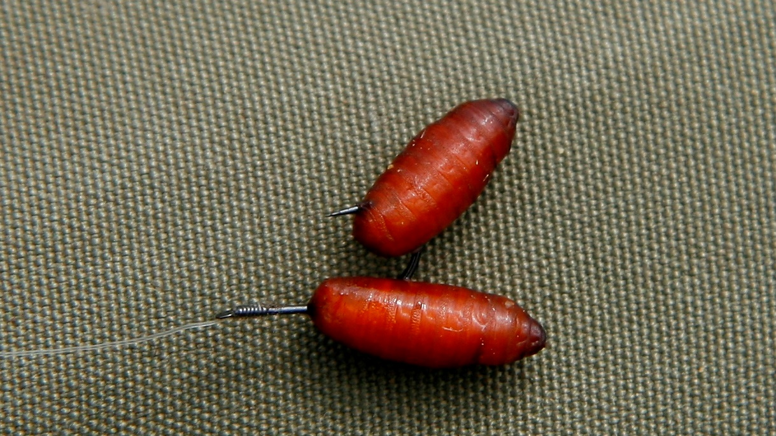
Verpopte maden

Slide 21
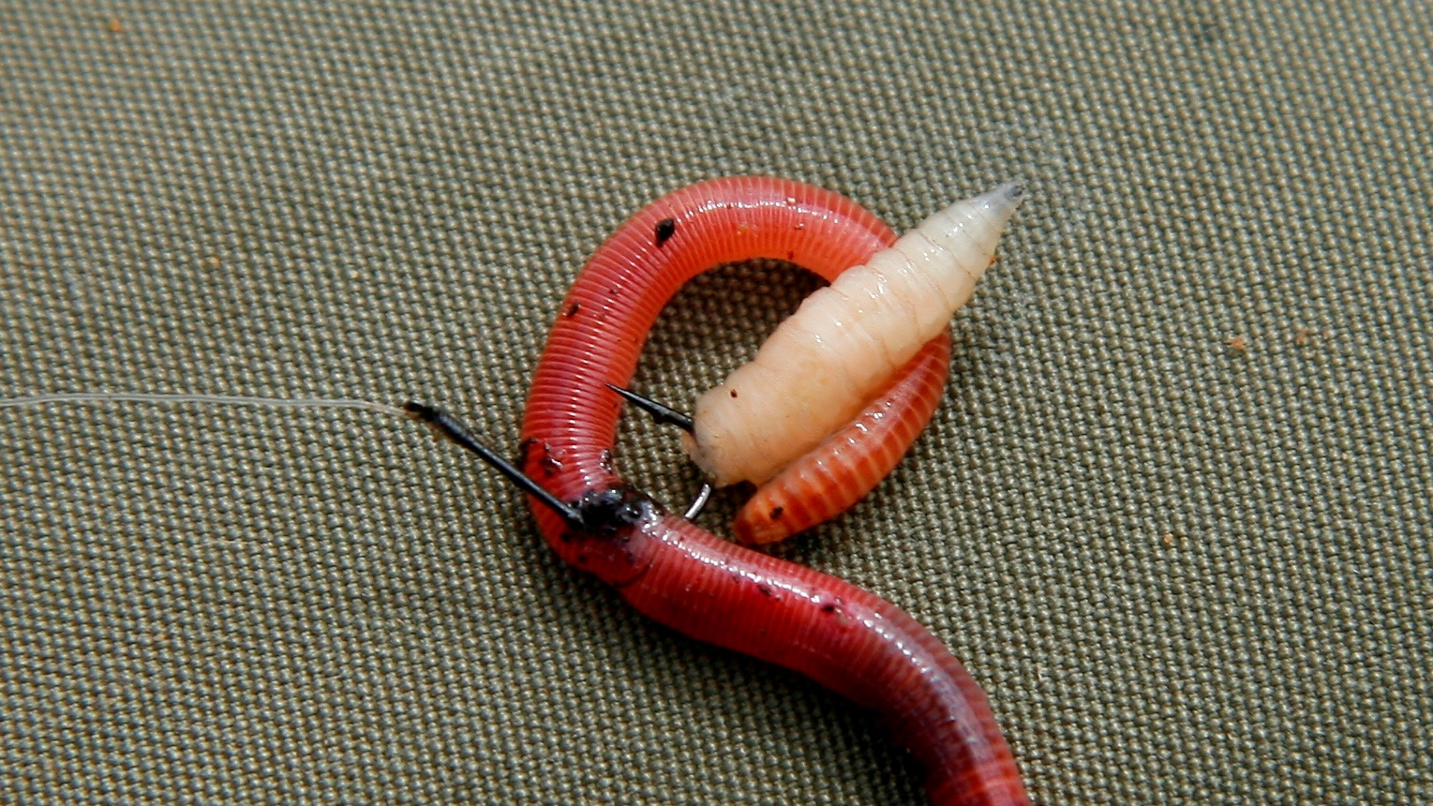
Mestpiertje

Slide 22
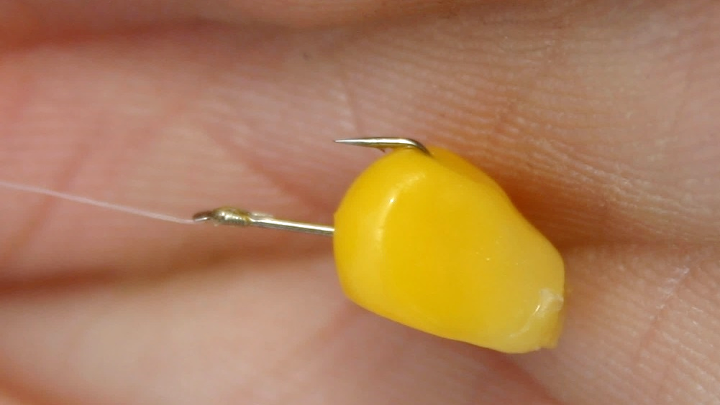
Blikmais

Slide 23
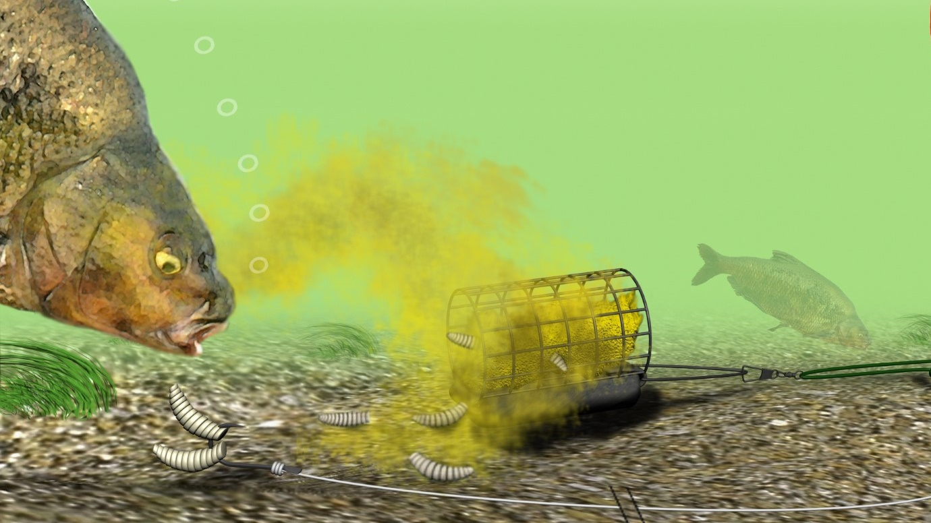
Feedervoer

Slide 24
Vissen en vangen

Slide 25
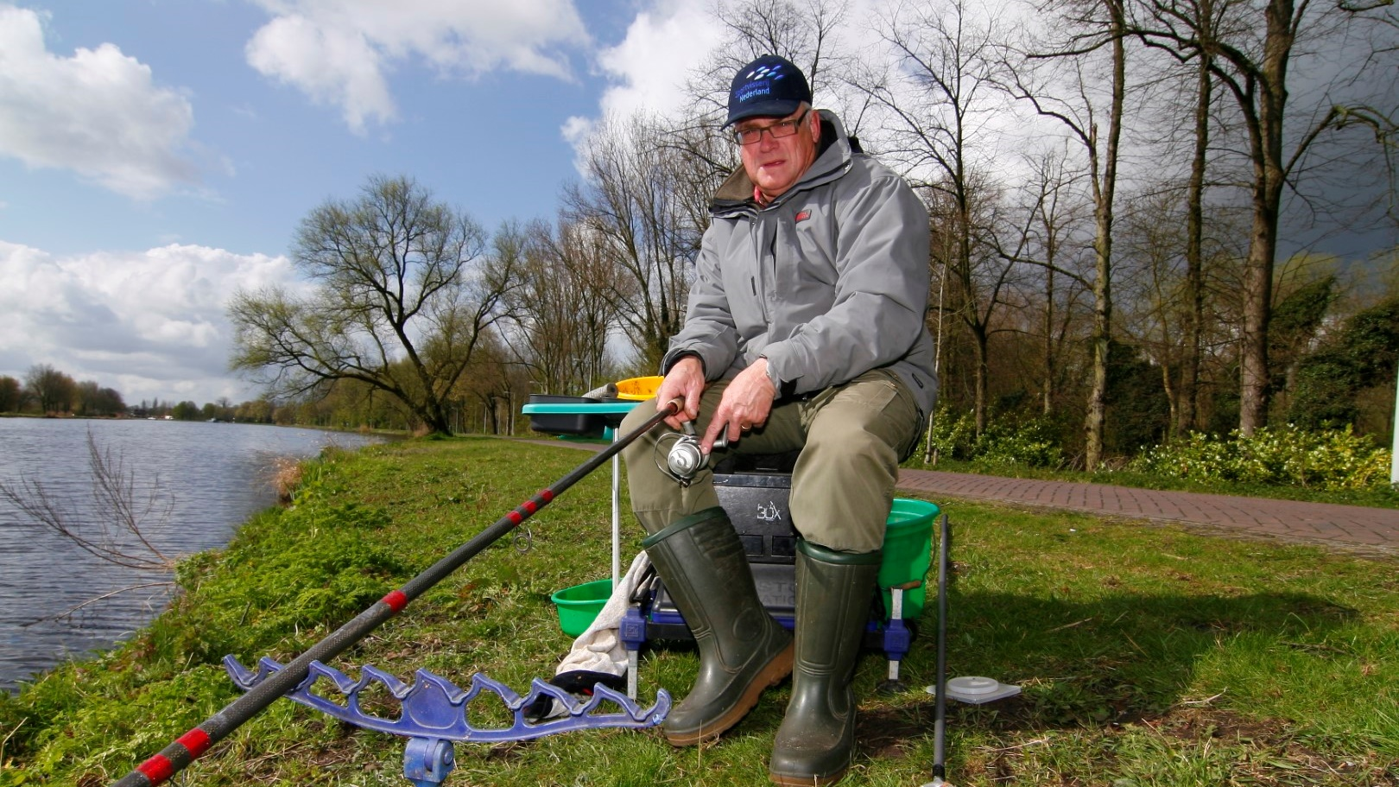
Typische feederopstelling

Slide 26
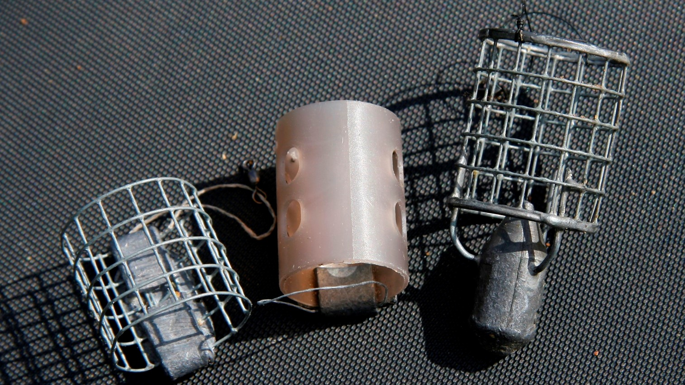
Verschillende voerkorven

Slide 27
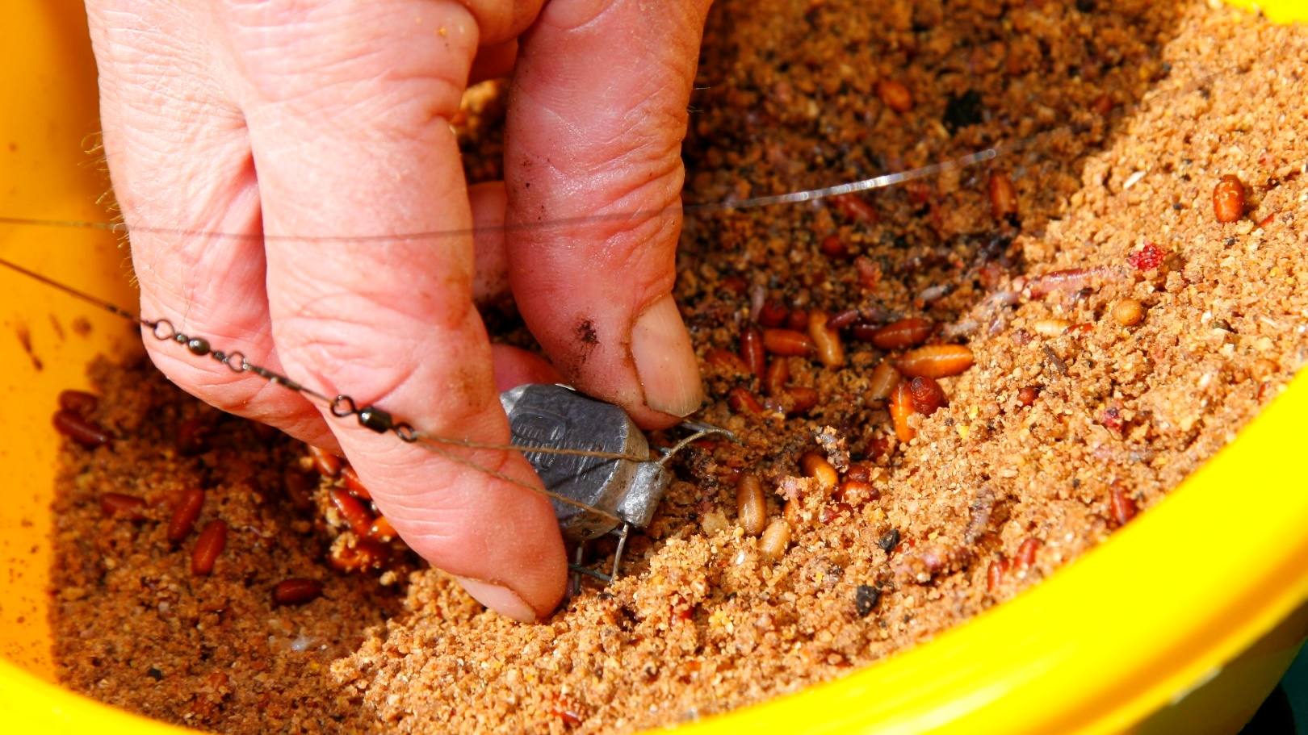
Feedervoer mengen

Slide 28
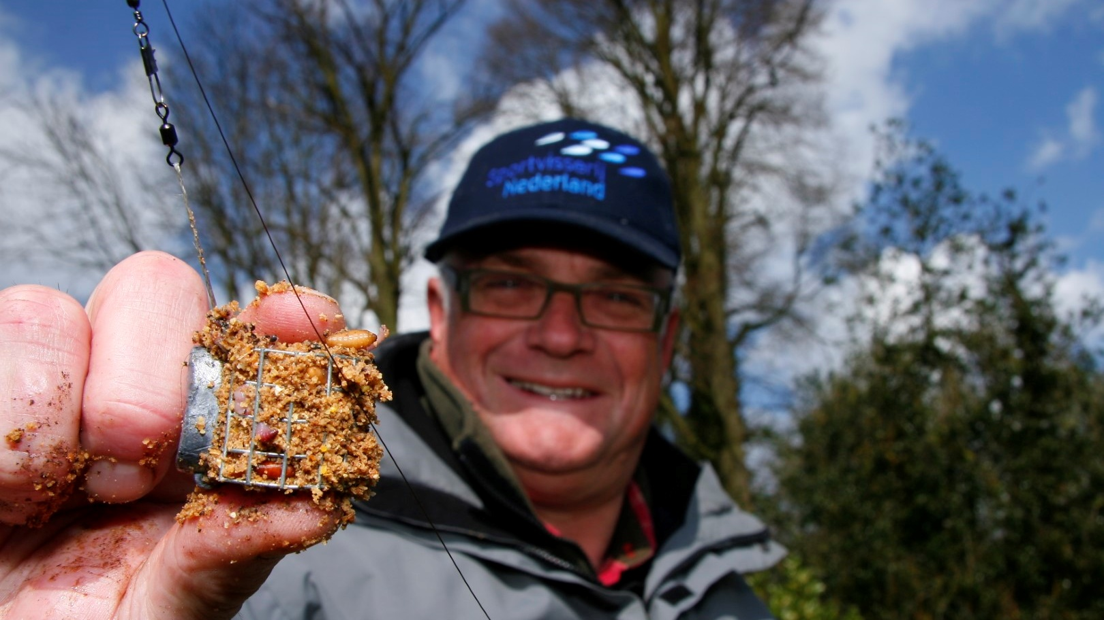
Stek opbouwen

Slide 29
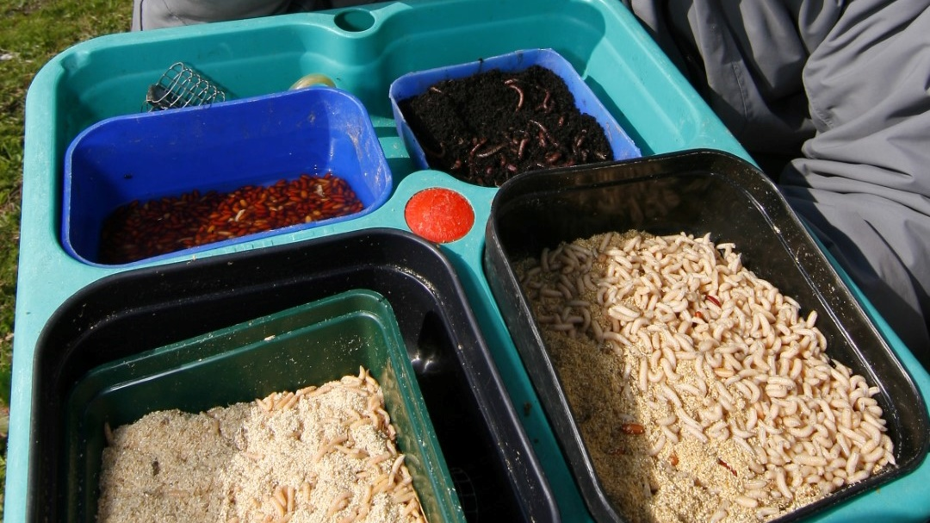
Verschillende aassoorten

Slide 30
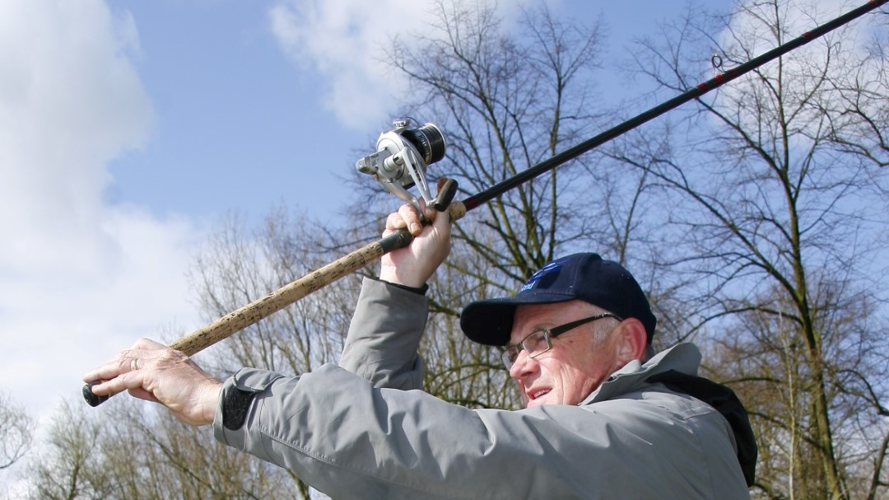
Secuur werpen

Slide 31
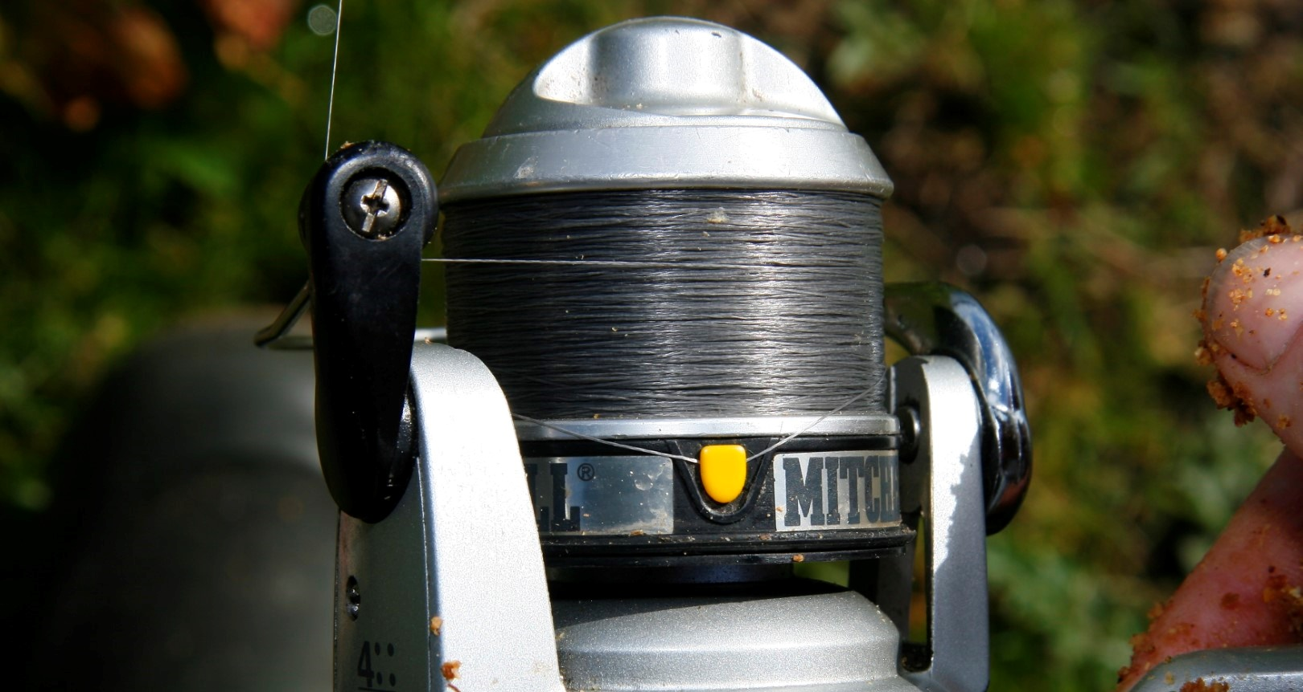
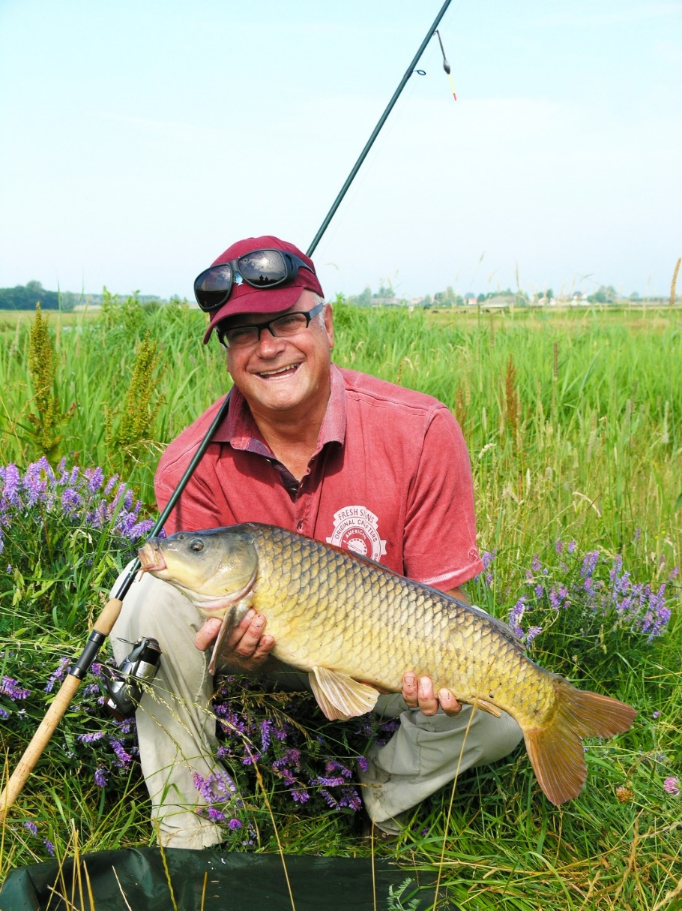
Lijnclip gebruiken

Slide 32
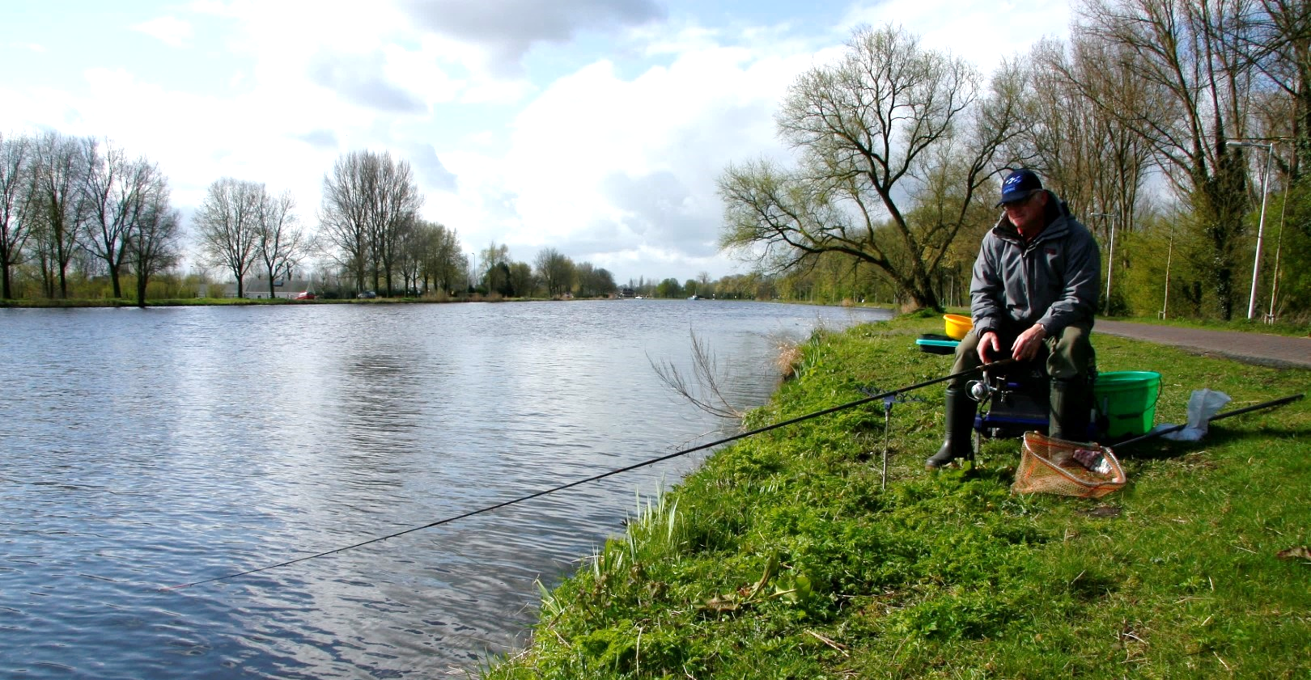
Let op de top

Slide 33
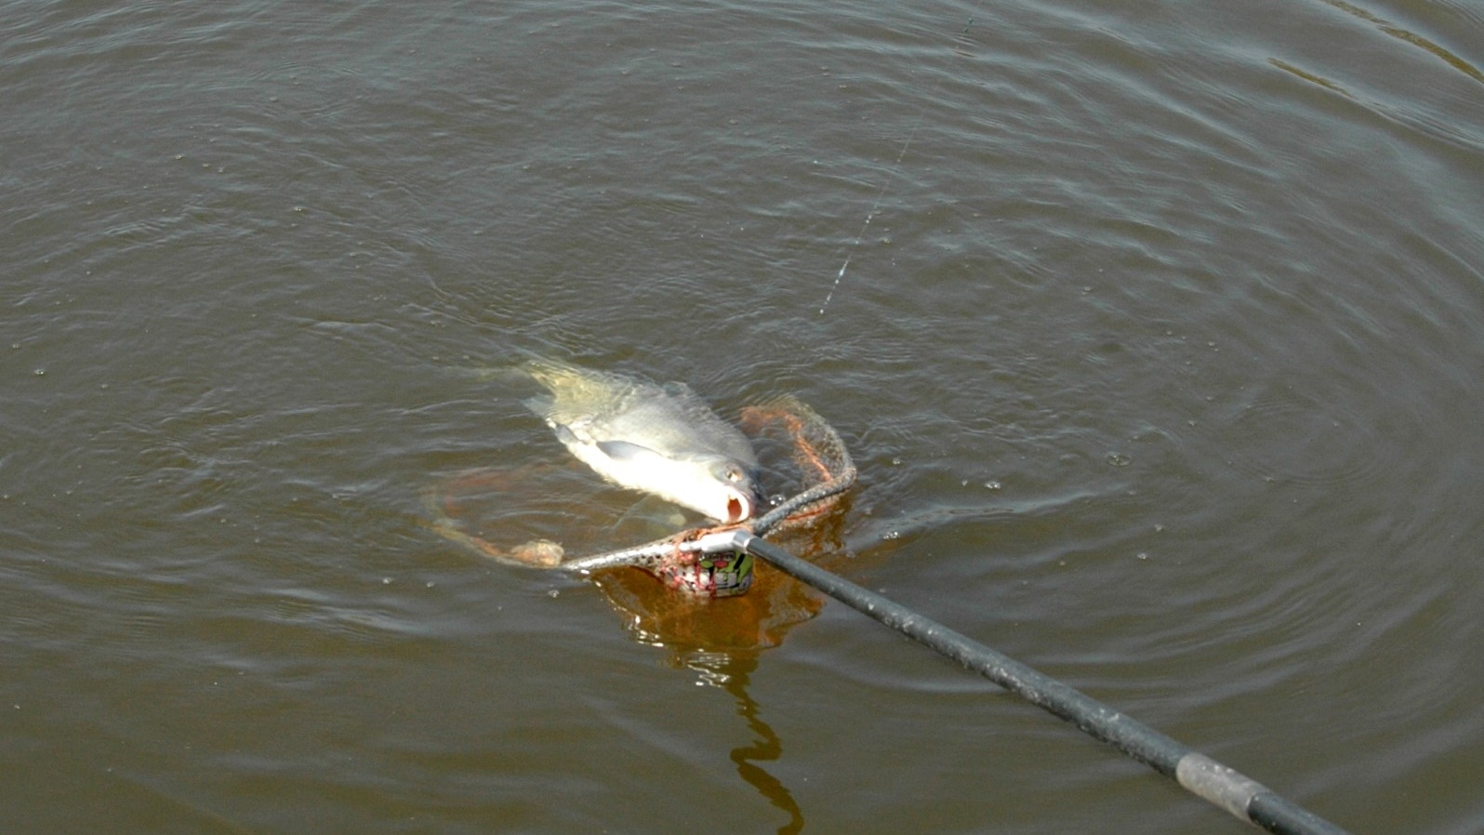
Grote vis: landingsnet

Slide 34
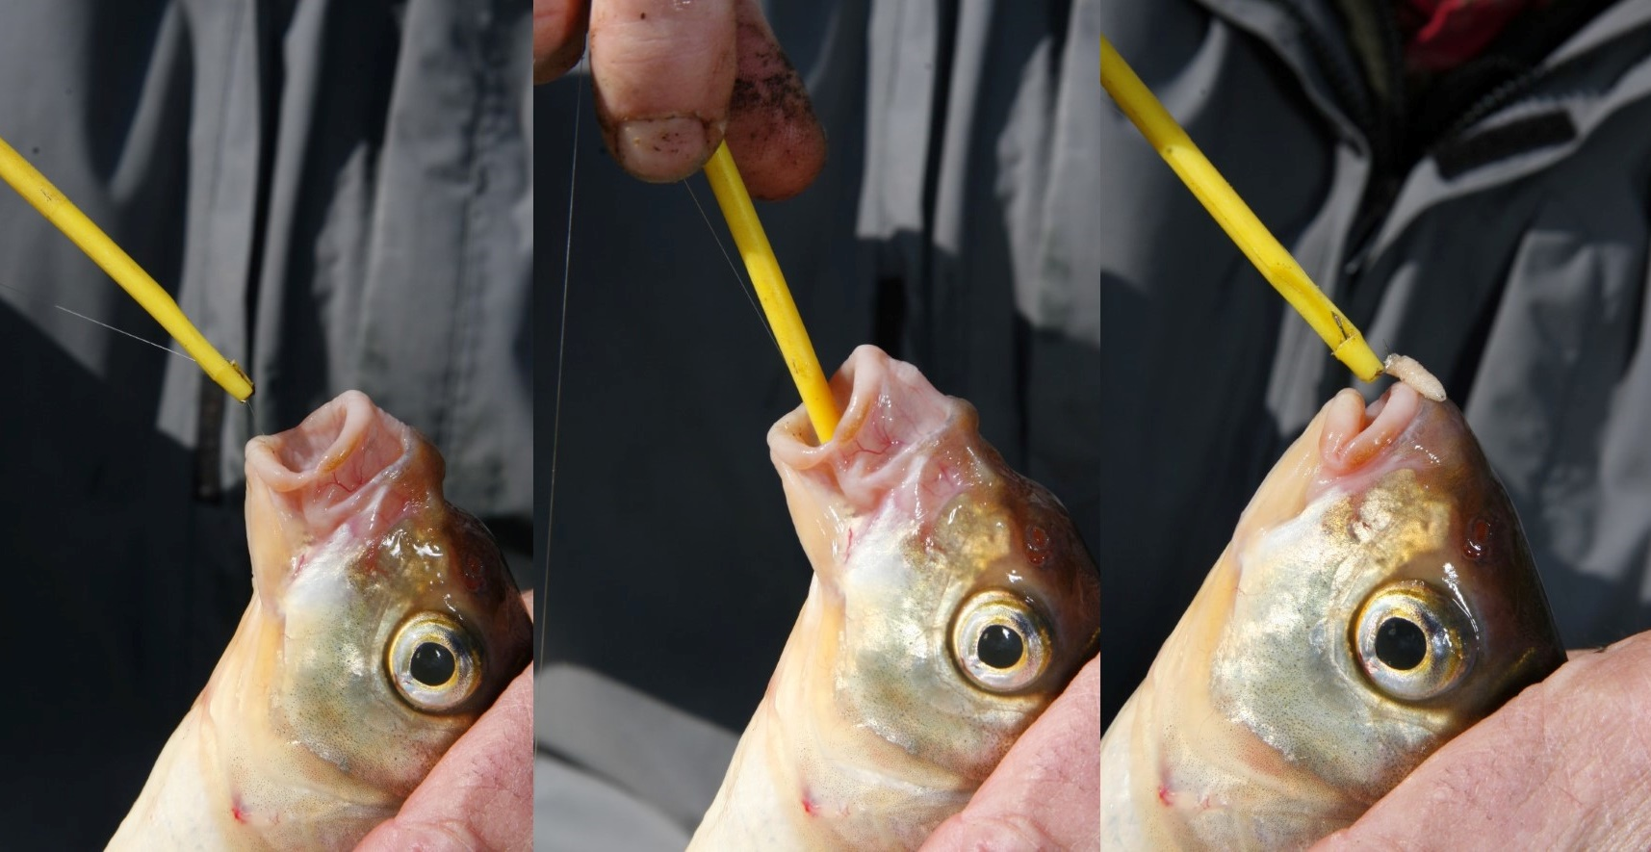
Goed onthaken

Slide 35
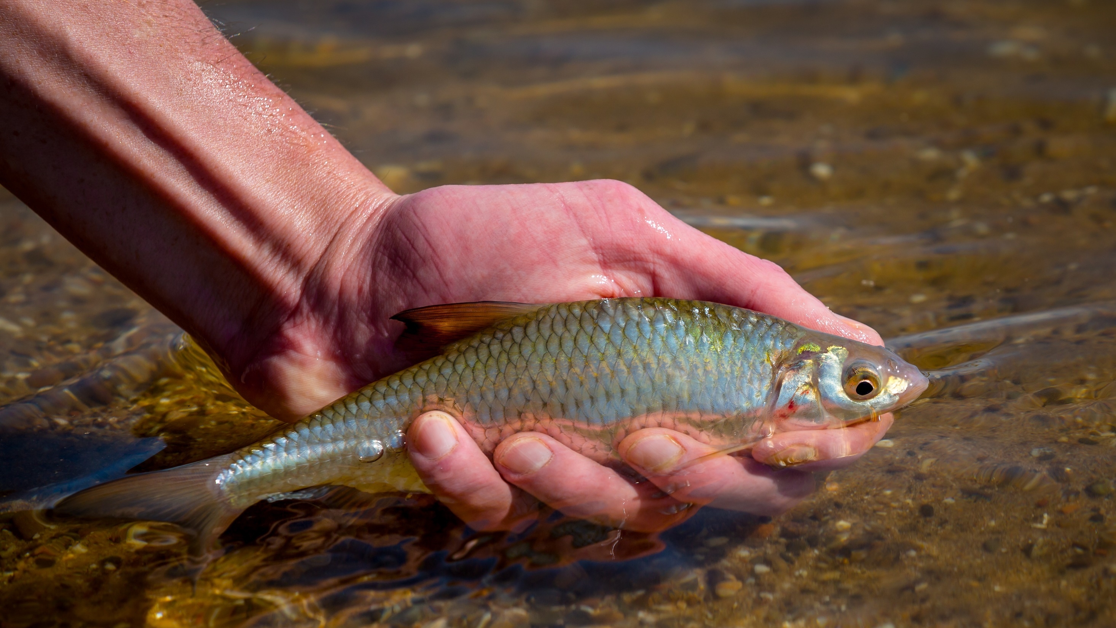
Voorzichtig terugzetten

Slide 36
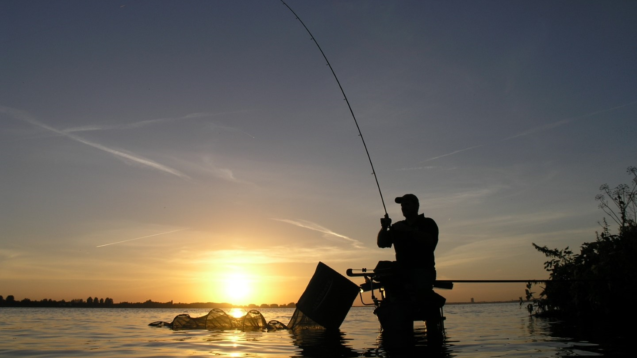
Einde

